Slide 1

IOGS Kretzerstraße
Kretzerstraße 5-7, 50733 Köln (Nippes)
0221 9389111-0 www.iogs-kretzer.de
iogs-kretzerstr@stadt-koeln.de
Informationen
für alle Interessierten

Slide 2
Das Schulteam
Schul- und OGS-Leitung
Klassenlehrer*innen
Fachlehrer*innen
Sonderpädagoge*innen
LAAs
Sozialpädagogische Fachkraft
Ganztagspädagog*innen
Erzieher in Ausbildung
Pädagogische Ergänzungskräfte
Inklusionsbegleitungen
Teamleiterin der Inklusionsbegleitungen
Sekretärin
Hausmeister
Koch und Küchenteam
Zusammenwirken
verschiedener
Professionen.
Notes:
2

Slide 3

Schule mit Programm
Inklusive
Offene
Ganztags-
Schule
Kretzerstraße
Notes:
3

Slide 4
Schulkonzept - Leitbild
Dem einzelnen Kind gerecht werden – Leistungen herausfordern, begleiten und würdigen.

Slide 5
Schulkonzept - Lernbegriff
Das Lernen hochhalten
Lernen als Gestaltungsprozess, der individuell und eigenaktiv verläuft.
Bildung als Vorgang, welcher den Menschen zum Verhalten in der Welt ausstattet.

Slide 6
Die Lernzeit an der IOGS
Das selbstständige Lernen muss gelernt werden
Herz der Lernzeit:
Die Arbeit an Plänen (blau, gelb, grün, ...) für ALLE Kinder.
Herz der Lernzeit:
Die Arbeit an Plänen (blau, gelb, grün, ...) für ALLE Kinder.
Diese Pläne passen sich dem individuellen Lernen des einzelnen Kindes an,
indem sie ...
eine Differenzierung in der Menge bieten,
eine Differenzierung in der Art der Aufgaben ermöglichen,
eine Differenzierung für den Bearbeitungszeitraum berücksichtigen..

Slide 7
Lernzeit
Ca. 4-6 Stunden in der Woche
im individuellen und selbstgesteuertem Lerntempo
Anleitung zur Selbstständigkeit durch
klare Hilfen und Rückmeldungen

Slide 8
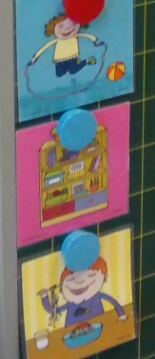
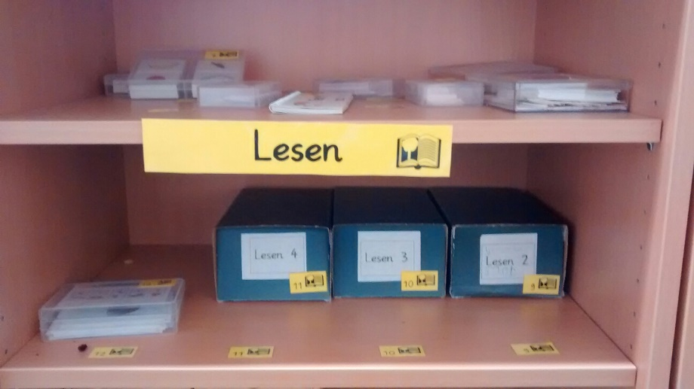
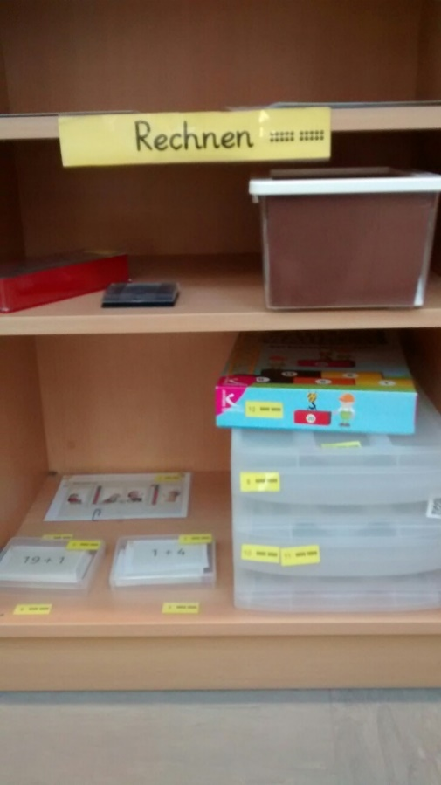
Praktische Umsetzung
Das selbstständige Lernen muss gelernt werden
Z.B. in der Lernzeit
Effektive Klassenführung/
Classroom Management

Slide 9
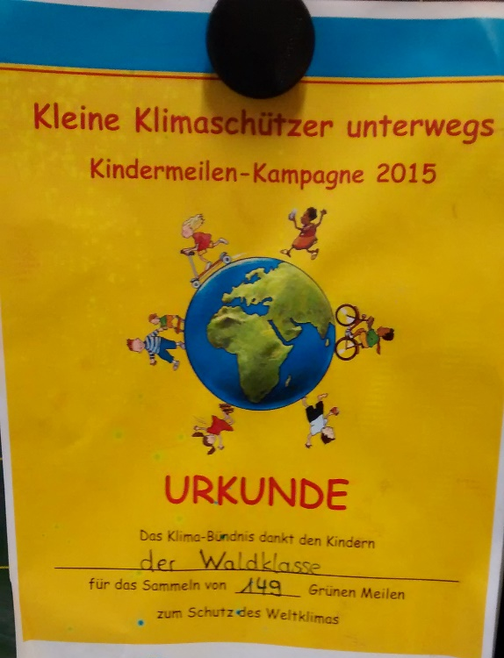




Praktische Umsetzung
- Das Lernen dem Lernenden sichtbar machen
- lerndienliche Leistungsrückmeldung und kontinuierliche Anregung zur Selbstreflexion

Slide 10



eindeutige Symbole, konsequente Regeln und tägliche Rituale
So bin ich…
friedlich freundlich fair
Unsere wichtigste Schul-Regel

Slide 11






Klassenregeln- schuleinheitlich

Slide 12
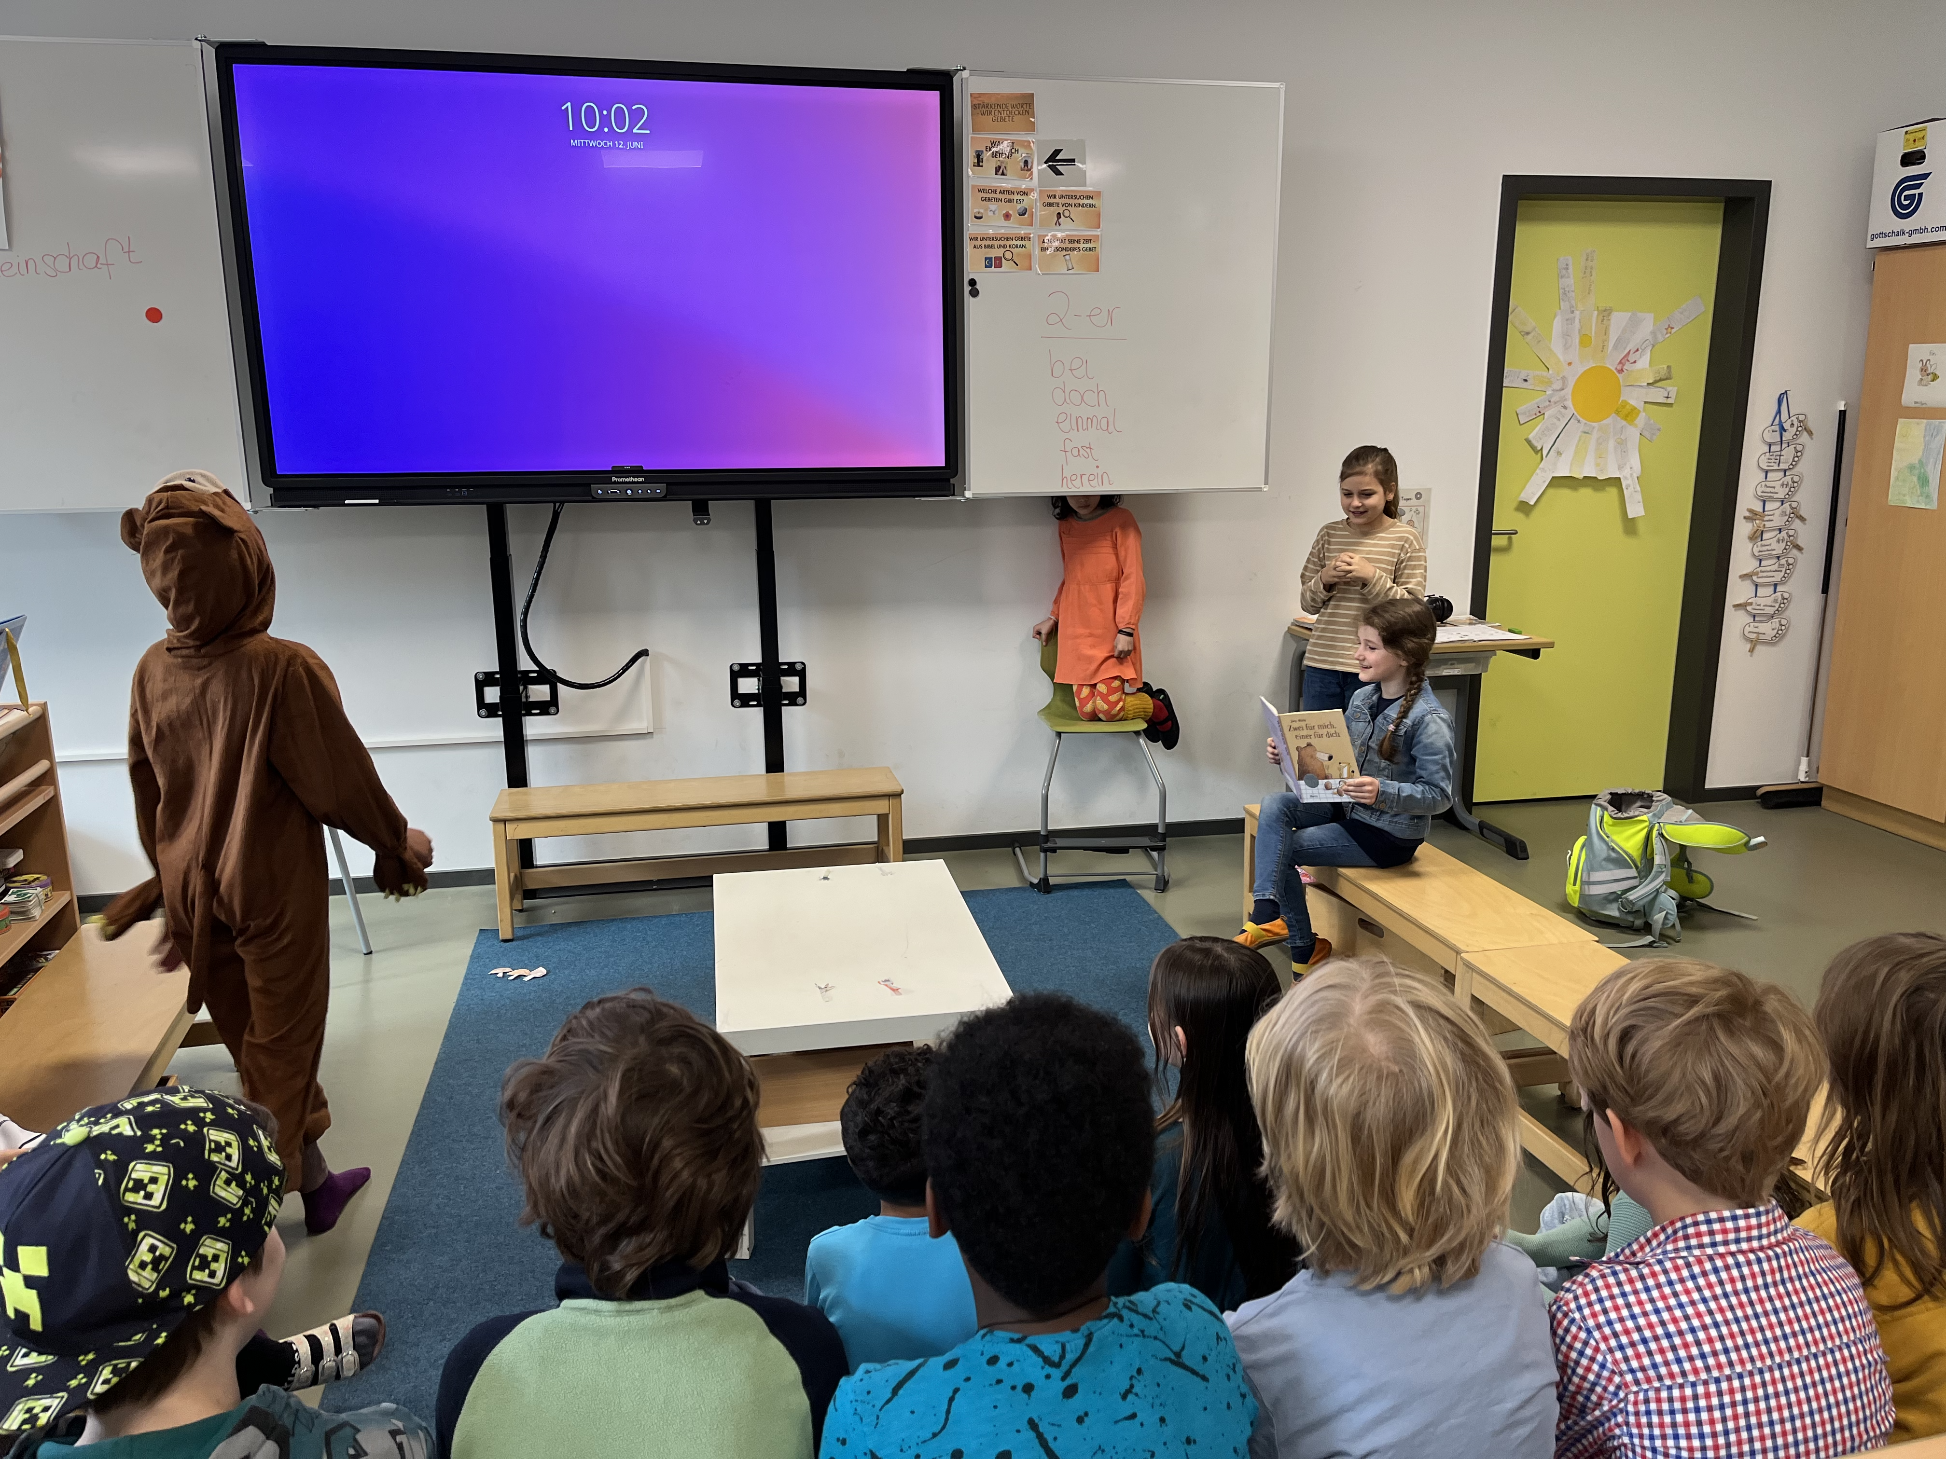

Praktische Umsetzung
Das Raumkonzept
Lernorte für individuelle und gemeinschaftliche Arbeitsphasen

Slide 13
Lernen in der Jahrgangsmischung gemeinschaftlich und individuell
Lebensraum – Jahrgangsübergreifend:
Vielfalt bewusst als anregungsreiche Lernumgebung nutzen.
Jedes Kind kann nach eigenen Fähigkeiten und Tempo lernen
Die jüngeren/lernlangsameren Kinder haben einen Einblick in das, was sie noch erreichen wollen und lernen mit hoher Motivation. Die älteren, lernerfahrenen Kinder können wichtige Grundlagen wiederholen und vertiefen.
Die Kinder verbleiben für die Grundschuljahre in ihrer vertrauten Lerngruppe.
Förderung sozialer Kompetenzen: Respekt, Vorbildfunktion,
Miteinander, Hilfsbereitschaft, Verantwortungsübernahme,
Selbstständigkeit. („Gewisterprinzip“)
Expedition/Fachunterricht/Partnerklassen
Fachliche Einführung und Erarbeitung von
jahrgangsspezifischen/ lernstandsspezifischen Themen,
z.B. dem Zahlenraum, Rechtschreibung, Anfangsunterricht

Slide 14
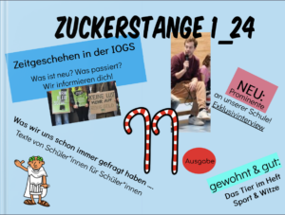
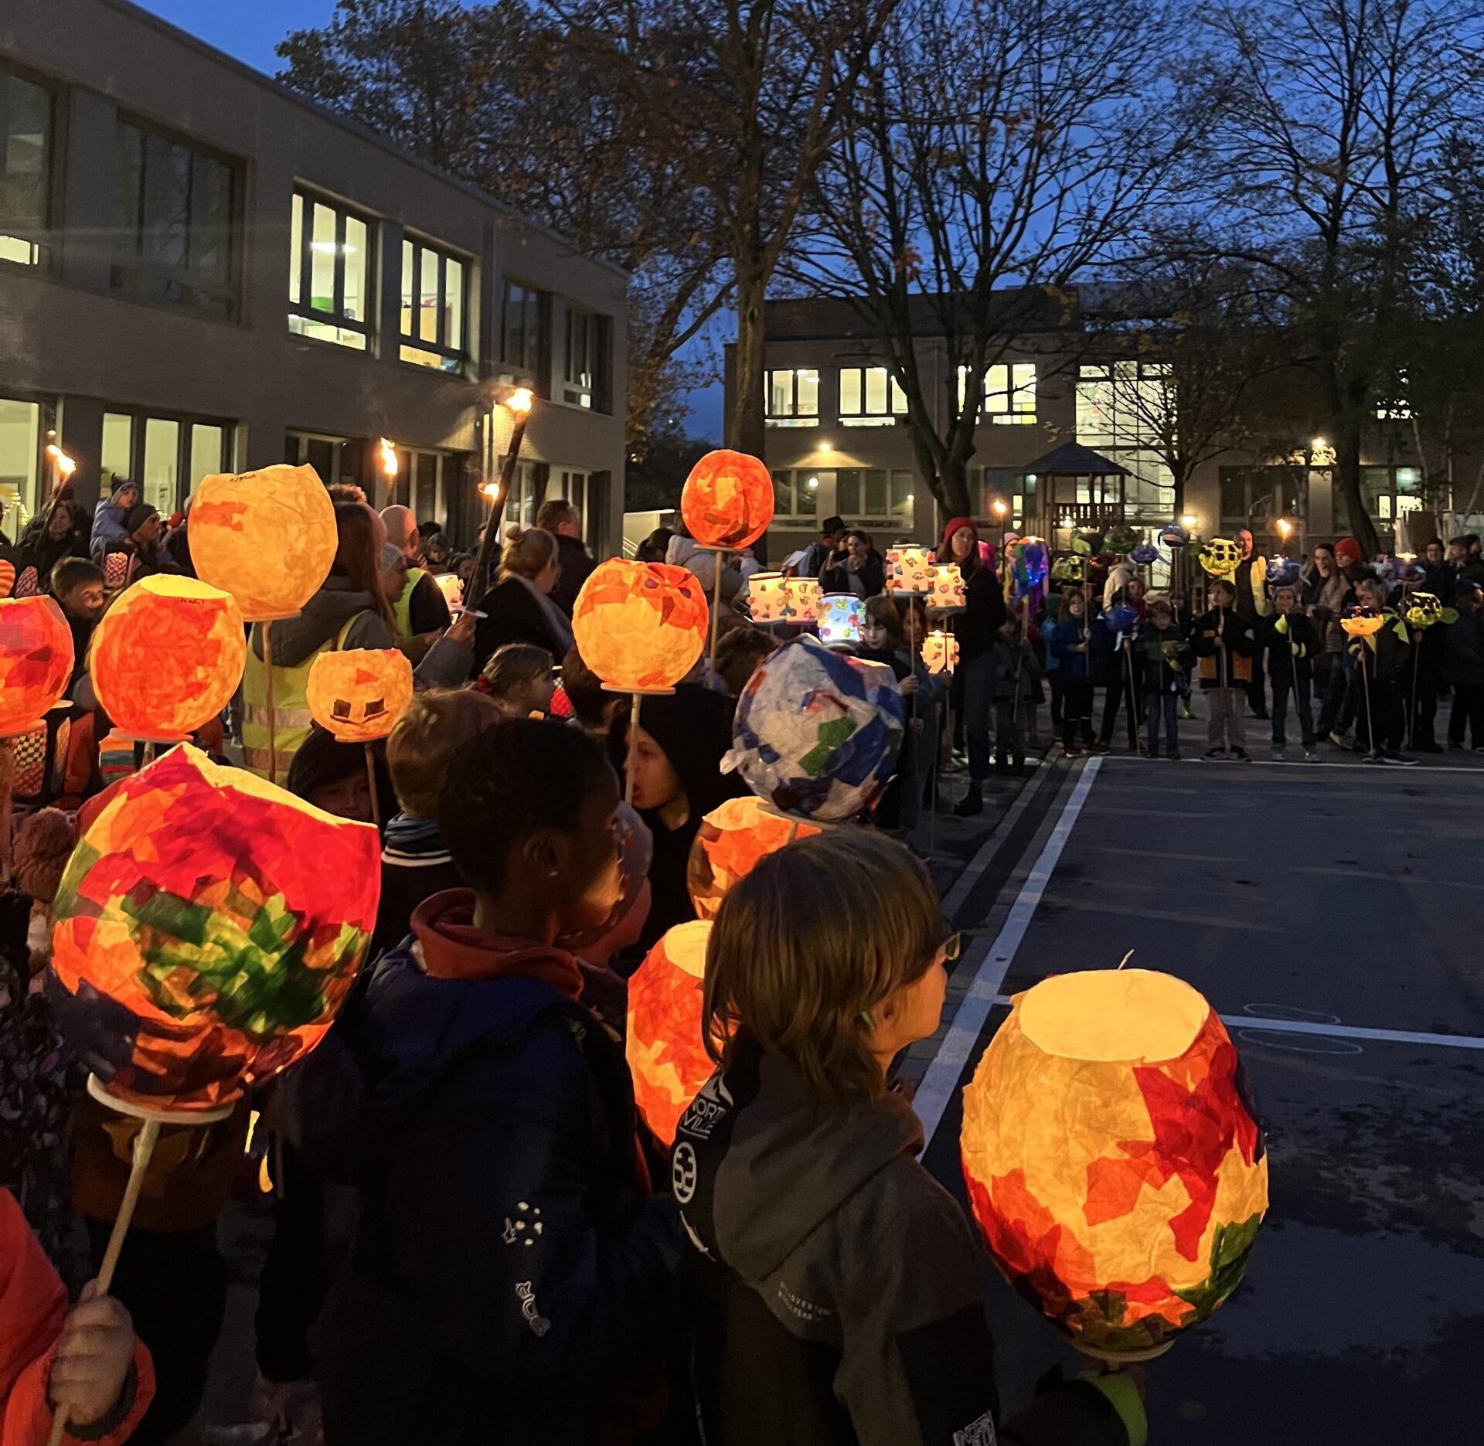

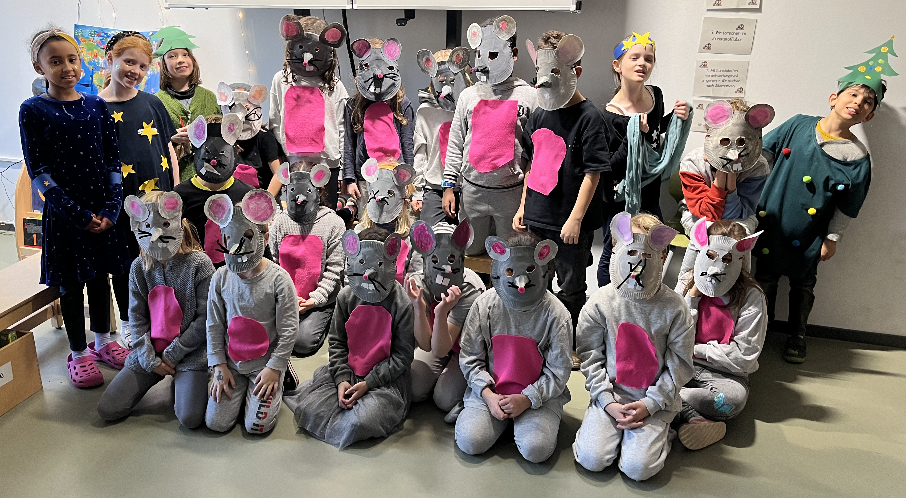
Praktische Umsetzung
Weitere Schulbausteine
Lesezeit, Stärken stärken, Halbjahrespräsentation, Mittagessen, Feiern und AGs

Slide 15
Vom Lebensraum in die Expedition
Lernen und Leben im rhythmisierten Ganztag
Möglicher Stundenplan im aktuellen Schuljahr Stufe 1
Zeit | Montag | Dienstag | Mittwoch | Donnerstag | Freitag
OA: 8.00-8.30 |  |  | FöMo
8.30-9.15 | Schwerpunkt LZ: |  | Schwerpunkt LZ: |  | Schwerpunkt LZ:
2. 9.15-10.15 | Schwerpunkt LZ: |  | Schwerpunkt LZ: |  | Schwerpunkt LZ:
Hofpause Frühstück 10.15-10.45
3. 10.45-11.30 |  | Partnerstunde RU | Partnerstunde D
4. 11.30-12.15 |  | Partnerstunde D | Partnerstunde M | Partnerstunde M
5. 12.15-13.00 |  |  | Partnerstunde RU
Mittagspause
NachmittagsU 13.15-14.00 |  | Teilerstunde mit GT | LZ IM GT | STÄRKEN
14.00-14.45 |  |  |  | STÄRKEN
AK 14.40-14.50
14.50-16.00
Notes:
Auf die Strukturierung des Tages
knüpft an die Tagesstruktur der Kita an und verzahnt rhythmisch Unterricht und außerunterrichtliche Aktivitäten
Ganztägig zusammen lernen und leben im Tagesrhythmus und Wochenrhythmus
Ritualisierter Offener Anfang, gemeinsame Planung des Tages, individuelle Lernzeiten, gemeinsam Mahlzeiten einnehmen, Freizeit, Abschlusskreis/Wochenabschlussfeier (Präsentation des Gelernten, Vertiefung des Gelernten, Verabschiedung dann, wenn die ersten um 15 Uhr nach Hause gehen)
Nachmittagsunterricht, keine Differenzierung zwischen Lernzeit als Unterrichtszeit und Lernzeit als „Hausaufgabenzeit“ (alle Kinder im Ganztag)
Fachunterricht: kann auch ein Ganztagsangebot sein

Slide 16
Zeiten für Konzentration, Entspannung, Bewegung und Kommunikation
Möglicher Stundenplan im aktuellen Schuljahr Stufe 3/4
Zeit | Montag | Dienstag | Mittwoch | Donnerstag | Freitag
OA: 8.00-8.30 |  | FöMo
8.30-9.15 | Schwerpunkt LZ: |  | Schwerpunkt LZ: |  | Schwerpunkt LZ:
2. 9.15-10.15 | Schwerpunkt LZ: |  | Schwerpunkt LZ: |  | Schwerpunkt LZ:
Hofpause Frühstück 10.15-10.45
3. 10.45-11.30 |  | Expedition E | Expedition E
4. 11.30-12.15 |  | Expedition D | Expedition M | Expedition RU
5. 12.15-13.00 |  |  | Expedition RU
Mittagspause
NachmittagsU 13.15-14.00 |  | Expedition E Stufe ¾ Partnerklassen- stunde | LZ+ FöNa | STÄRKEN
14.00-14.45 |  |  |  | STÄRKEN
AK 14.40-14.50
14.50-16.00

Slide 17
Vom Lernen und Leben im rhythmisierten Ganztag
Zeiten für Konzentration, Entspannung, Bewegung und Kommunikation I
Der Ganztag- Das „vernetzte System“ der IOGS:
Schulleben: die Kinder lernen und „leben“ ganztägig ihren JüL-Verband; außerdem habe sie die Möglichkeit, nach einem festgelegten Plan mit Kindern aus anderen Lebensräumen auf dem Interimsschulhof zu spielen
pädagogischer Schwerpunkt der Mittagspause: dieser liegt vor allem auf der Beziehungsarbeit, auf Gesprächen und auf gemeinsamen sowie gemeinschaftsstiftenden Aktivitäten innerhalb des Schulverbands
Mittagessen: Frischküche – Unser Plan ist es, an fünf Tagen in der Woche frisch zu kochen. Es gibt an einem Tag in der Woche ein Fleischgericht (kein Schwein) oder Fischgericht mit veg. Alternative, an allen anderen Tagen ist die Verpflegung rein vegetarisch. Es wird darauf geachtet, dass das Essen qualitativ hochwertig und ausgewogen ist.
AG Angebote v.a. Montag und Freitag
Abholzeiten am Nachmittag: Montag bis Donnerstag um 15.00 Uhr oder 16.00 Uhr, Freitag zusätzlich um 14.00 Uhr

Slide 18
Vom Lernen und Leben im rhythmisierten Ganztag
Zeiten für Konzentration, Entspannung, Bewegung und Kommunikation II
Regulärer Ablauf
Offene Mittagspause Struktur und pädagogischer Hintergrund
Ziel: den Kindern ein selbstbestimmtes Bewegen innerhalb der Schule und jahrgangsdurchmischte Begegnungen zu ermöglichen und zu fördern
Basisstruktur: Öffnung der zur Verfügung stehenden Räume; hierzu gehören die Klassenräume, die Differenzierungsräume, der Speiseraum, der Schulhof und auch die Turnhalle. – Diese können während der Mittagspause genutzt werden.
Räume sind mit unterschiedlichen Schwerpunkten und Angeboten besetzt
Zentrum: das freie, selbstbestimmte Spiel. Daneben gibt es
angeleitete Spiele und ausreichend Ruheangebote.
das Mittagessen findet in unserer Mensa in einem offenen
Setting statt und wird ebenfalls von den Ganztagspädagog*innen begleitet.

Slide 19
Sonderpädagogischer Blick
4 Sonderpädagoginnen
Zurzeit: 1 Sonderpädagogin in zwei Klassen (Partnerklassen)
Kinder mit sonderpädagogischem Unterstützungsbedarf in den Bereichen:
  Emotionale und soziale Entwicklung
  Lernen
  Sprache
  Geistige Entwicklung
  Körperliche und motorische Entwicklung
  ASS

Slide 20
Säulen sonderpädagogischer Arbeit
So viel innere Differenzierung wie möglich, so wenig äußere Differenzierung wie nötig.
So viel Unterstützung wie nötig, soviel Selbstständigkeit wie möglich.
gute Teamarbeit (Großteam, Klassenteam, Inklusionsteam)
Team-Teaching
Elternarbeit
Zusammenarbeit mit Inklusionsbegleitungen und Koordinatorin Frau Cullen
Interdisziplinäre Arbeit mit Jugendamt, Sozialamt, Ärzten, SPZ, etc.
Umfangreiche Diagnostik
Förderplanung mit individuellen Fördermaßnahmen

Slide 21
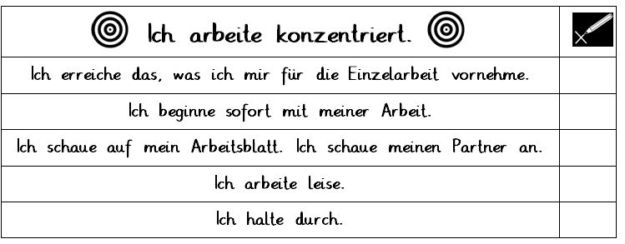
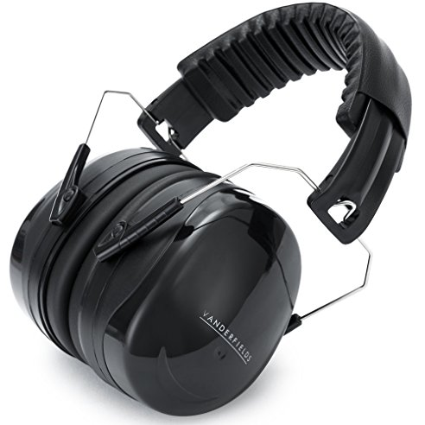
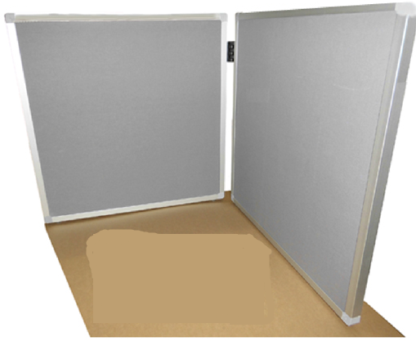

Lern- und Arbeitsverhalten fördern

Slide 22
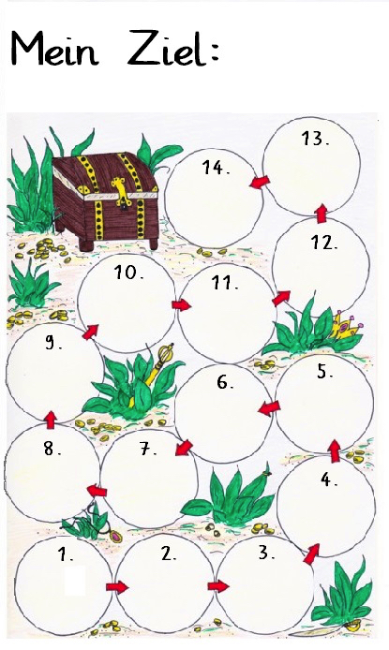

Sozialverhalten fördern:
Positive Verstärkung
Ich bin friedlich, freundlich, fair.

Slide 23
Wichtig!!
Wenn Sie bei Ihrem Kind einen sonderpädagogischen Unterstützungsbedarf vermuten, bekommen Sie einen separaten Beratungstermin bei einer Lehrkraft für Sonderpädagogik unserer Schule, den Sie unter dem u.g. Link buchen können.

Slide 24

Hilfe durch Inklusionsbegleitung an der Schule
www.perspektive-koeln.de
Unsere Inklusionsbegleitung im Rahmen der Eingliederungshilfe zielt darauf ab, die individuellen, sozialen, intellektuellen, interkulturellen und lebenspraktischen Fähigkeiten des Kindes zu fördern.
Auf diese Weise wird die Möglichkeit der Teilhabe am Unterricht, dem Pausengeschehen, dem offenen Ganztagsschulbereich und allen weiteren Aktivitäten im Klassenverband erreicht.
Die Inklusionsbegleitung arbeitet darauf hin, die Begleitung Schritt für Schritt zurückzunehmen und sie letzten Endes überflüssig zu machen.
Allgemeine Informationen:
Der Anspruch auf Eingliederungshilfe ergibt sich aus dem Bundesteilhabegesetz.
Die Inklusionsbegleitung wird von den Eltern in Absprache mit den zuständigen Lehrer*innen und Sonderpädagog*innen des Kindes beim Jugend-/Sozialamt beantragt.
Ziel ist es, anspruchsberechtigten Schüler*innen Inklusionsbegleitungen zur Seite zu stellen, um somit die Teilhabe am gemeinsamen Lernen zu ermöglichen.
Bei Fragen stehen wir gerne zur Verfügung und helfen/beraten bereits bei der Antragsstellung.
Ansprechpartnerin vor Ort:
Balinda Cullen – Teamleitung Inklusion IOGS Kretzerstraße
mobil: 0176 80754488
bac@perspektive-koeln.de

Slide 25
Schulkonzept - Leitbild
Schule als Gemeinschaft –
Demokratie leben und lernen.
Notes:
Klassenrat, Ferienrat, Aufbau eines Schülerparlaments
25

Slide 26





Praktische Umsetzung
Klassenrat, Schulhofrat, Ferienrat, Schülerparlament
SuS erleben und praktizieren Selbst- und Mitbestimmung
SuS fühlen sich eingebunden in Planungs- und Entscheidungsprozesse
SuS merken, dass sie selbst durch die Beteiligung an Diskussionen, durch Äußerung und Begründung der eigenen Meinung auf das Zusammenleben in der Klasse Einfluss nehmen können.
Förderung personaler Kompetenzen: Selbstständigkeit, Selbstvertrauen, Verantwortungsfähigkeit, Emotionalität, Kommunikationsfähigkeit

Slide 27
Schulkonzept - Leitbild
Bildung für nachhaltige Entwicklung (BNE) - Anschlussfähigkeit schaffen und globales Lernen anregen.
www.bne-portal.de
Notes:
In dem etwas ungelenken Begriff „Bildung für nachhaltige Entwicklung“ stecken die Begriffe:
Bildung – als Kerngeschäft von Schule,
Nachhaltigkeit – als wünschenswerter Zustand und
Entwicklung - als etwas prozesshaftes.
BNE liegt im Interesse des Bundes und der vereinten Nationen
Die Kinder werden als die zukünftigen Gestalter unserer Umwelt
und unserer Gesellschaft verstanden.
Sie brauchen schon früh Unterstützung, um diese Aufgabe in Verantwortung
für weitere Generationen wahrnehmen zu können.

Slide 28
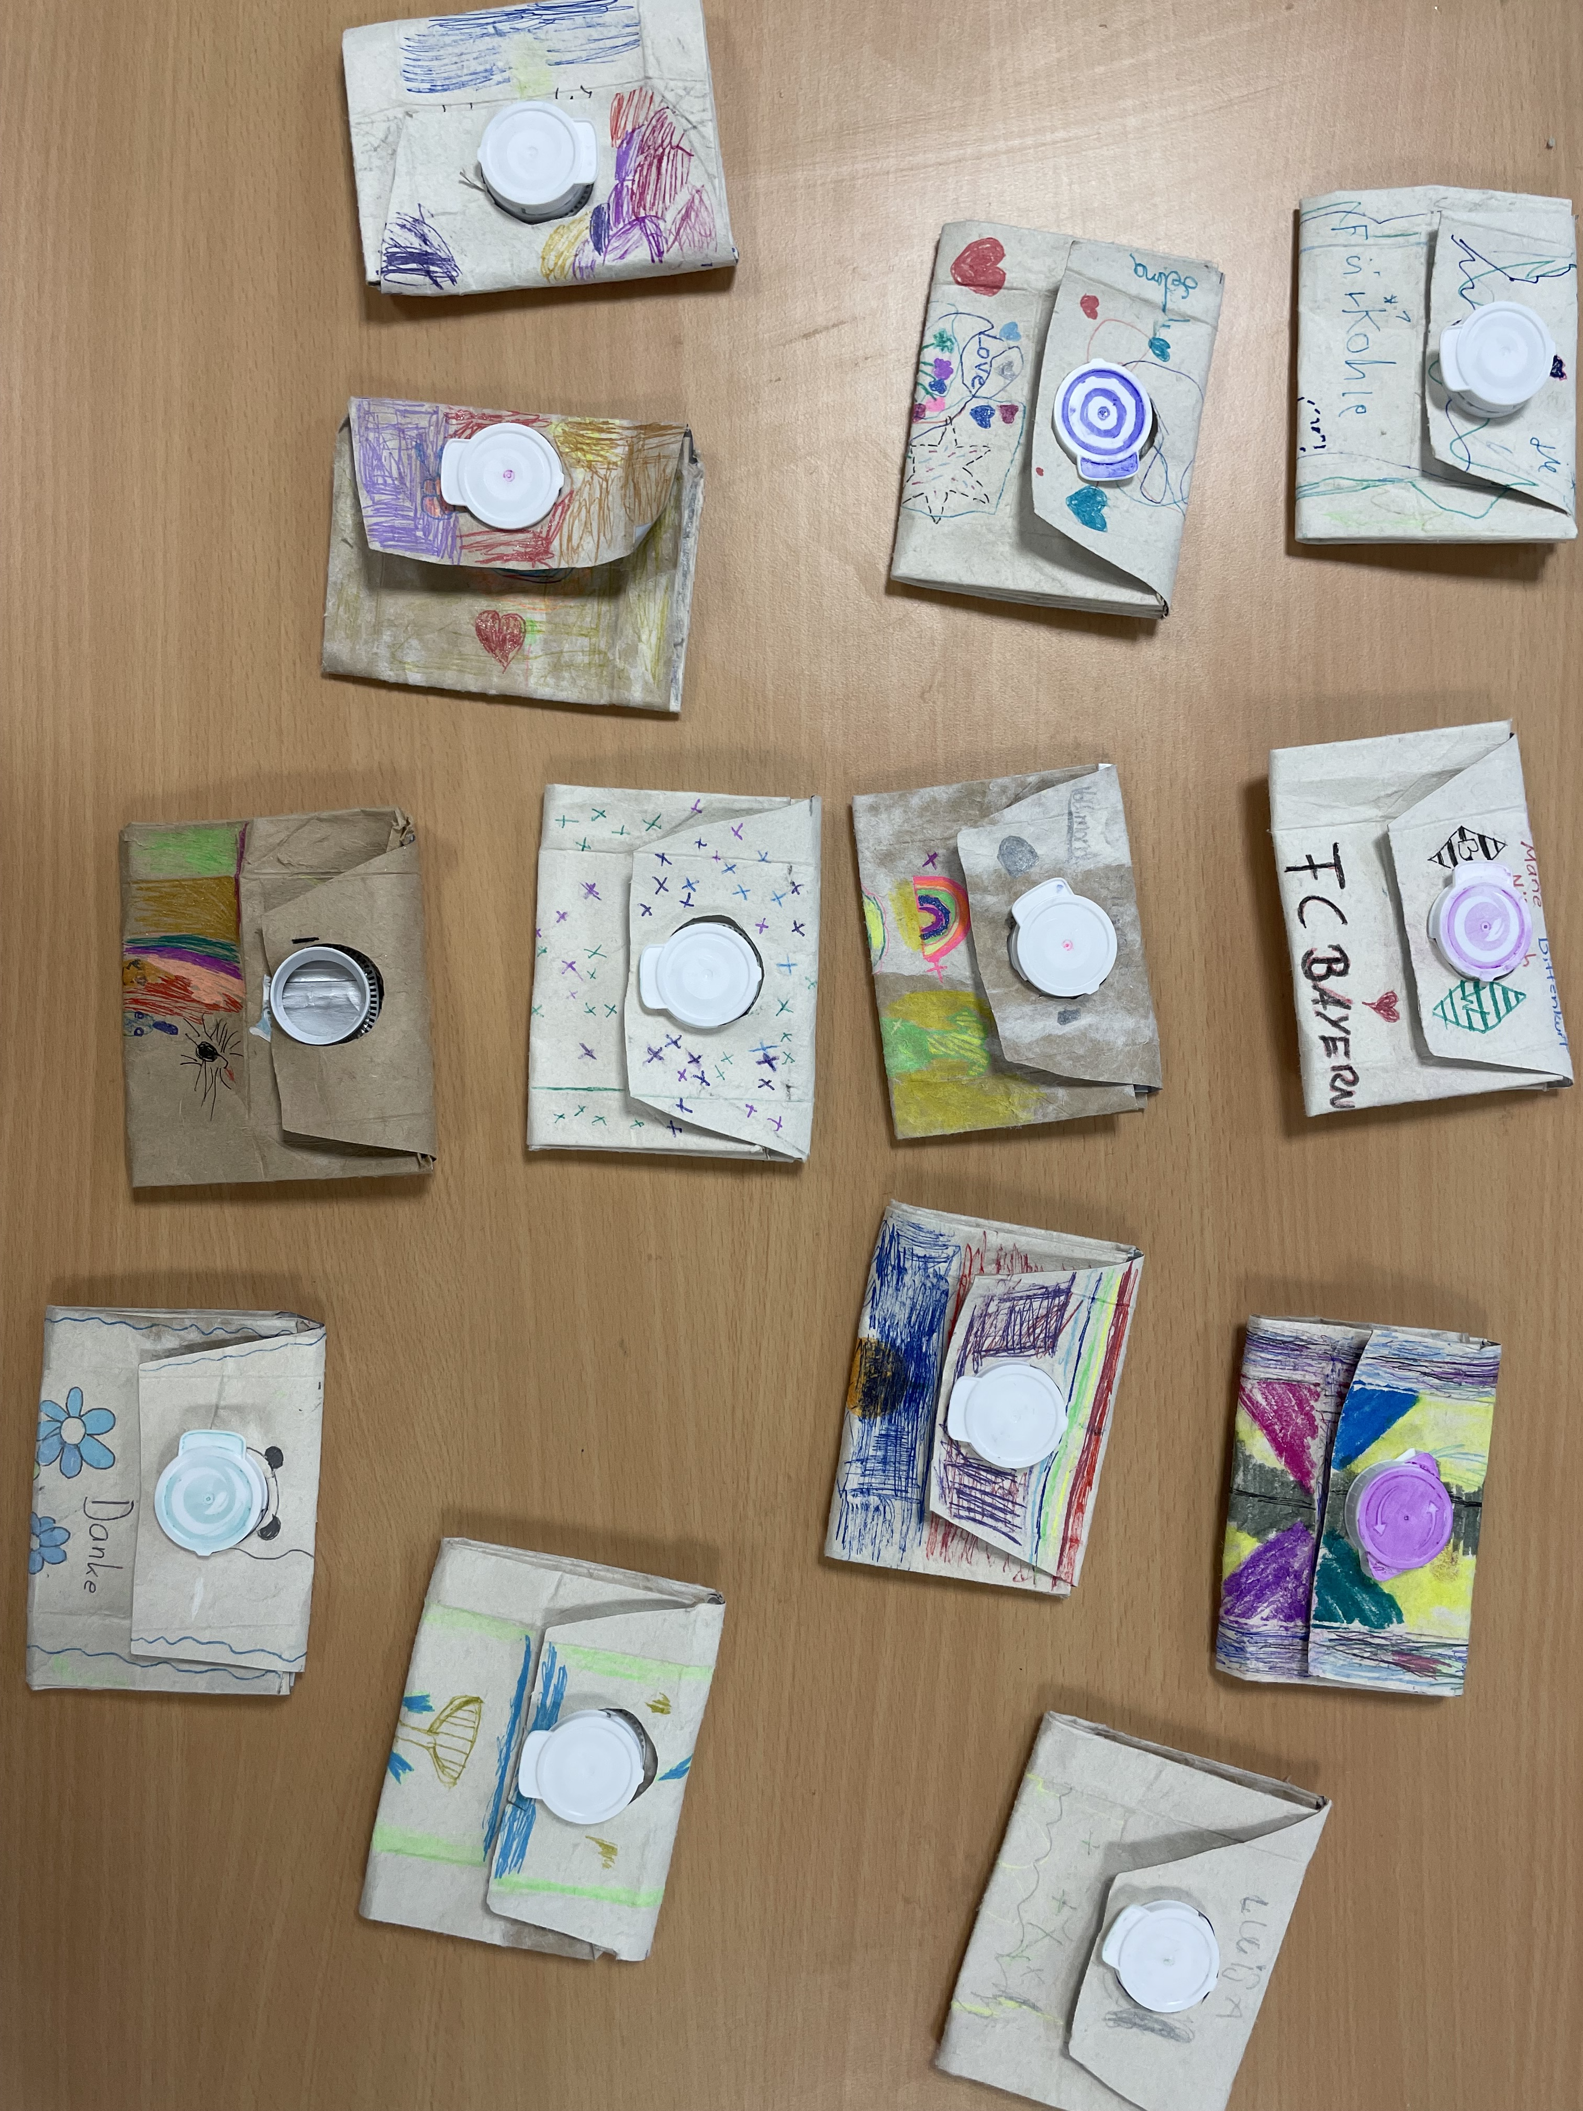
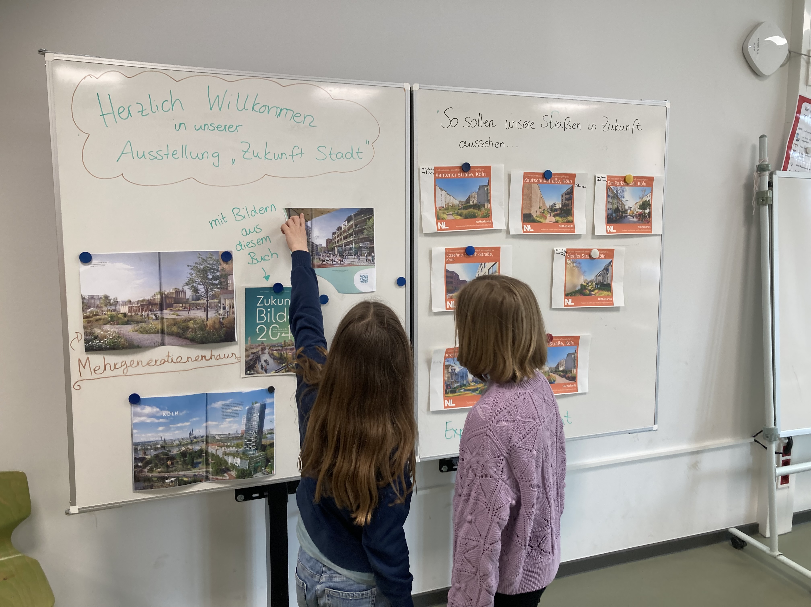
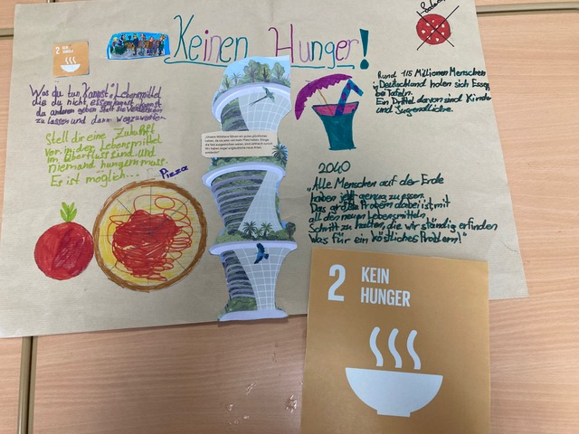
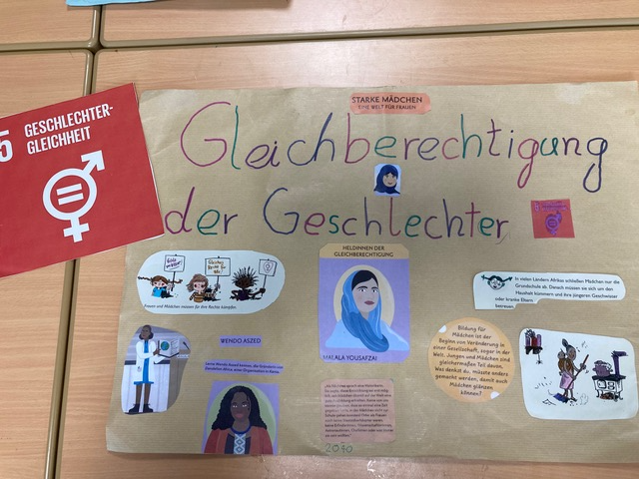
Wir möchten BNE …
... altersangemessen und aktiv betreiben. Unterricht und Schulleben sind u.a. von diesen Zielen geprägt:
Vermittlung von Wissen und Fertigkeiten für eine aktive Teilhabe an einer zukunftsfähigen und lebenswerten Gesellschaft,
Lösungen zusammen mit anderen Menschen aushandeln zu können,
Meinungsverschiedenheiten konstruktiv austragen zu können,
Einschätzen zu können, wie unser Handeln auf die soziale und natürliche Umwelt Einfluss nimmt/ nehmen kann.
Notes:
Teilkompetenzen die im Rahmen einer BNE gefördert werden sind:
Vorausschauendes Denken und Handeln
Weltoffene Wahrnehmung
Interdisziplinäres Arbeiten
Sich verständigen und kooperieren
Planen und agieren
Gerecht und solidarisch sein
Motiviert sein und motivieren können
Lebensstile und Leitbilder reflektieren können
Realisation in diesem Schuljahr: Projekt Kindermeilen
Dauerhafte Realisation: Klassenräume/Schulräume als Lebensräume

Slide 29
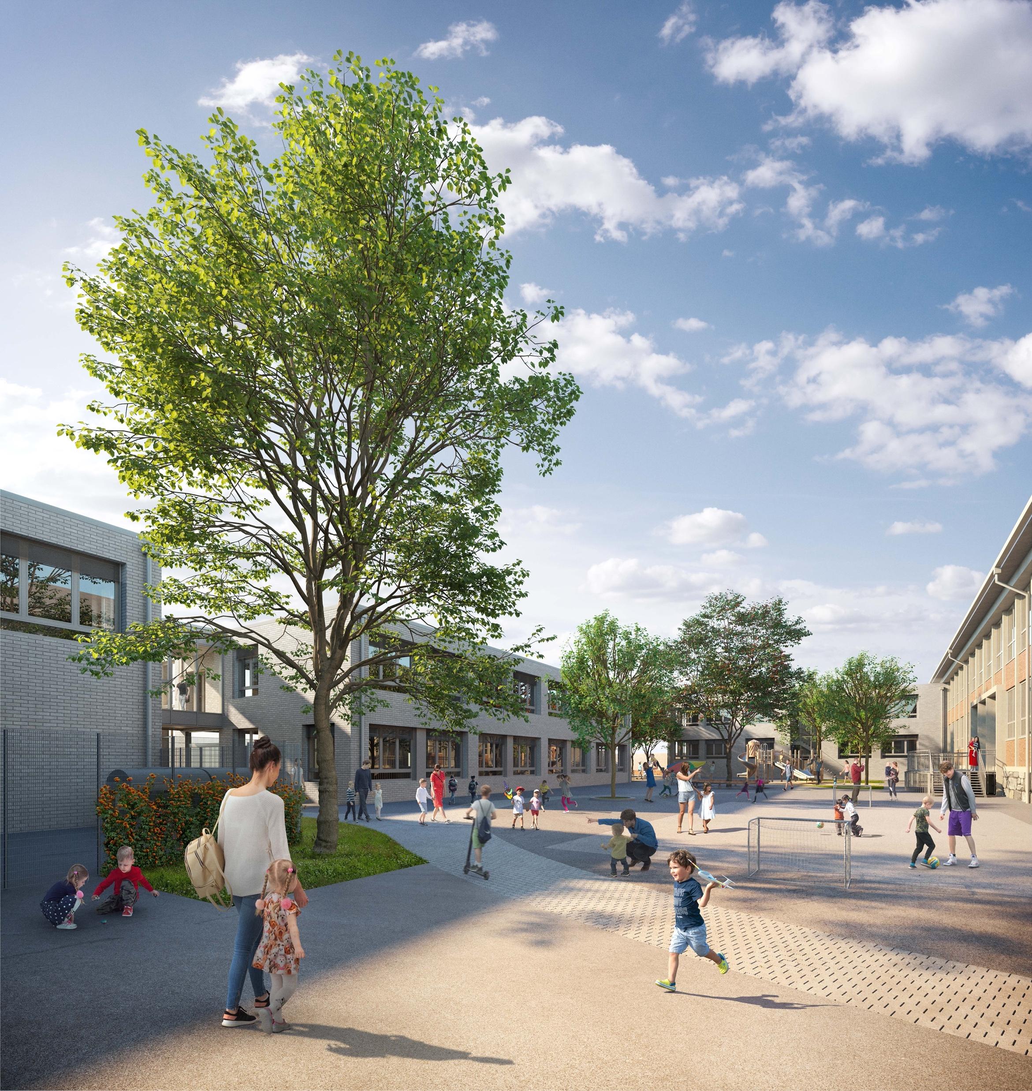
Ausblick
Der Neubau: 3 Gebäudetrakte mit Mensa und 8 Klassen mit Differenzierungsräumen und einem Kunstfachraum ist abgeschlossen.
Auch die Turnhalle wurde saniert.
Der Schulhof wurde neu gestaltet.
Aktuell wird im Altbau saniert:
Neben Brandschutzarbeiten erhalten alle Klassen einen Anstrich
und im Erdgeschoss einen neuen Fußboden.
Im Laufe des Schuljahres 2024/25 soll dies nutzbar sein.
Bei entsprechender Anmeldezahl wird im Sommer 2025/26 neben den Jül-Klassen eine weitere Klasse für Erstklässler eröffnet.
Diese jahrgangshomogene Klasse wird eng mit unseren übrigen vorhandenen jül-Klassen verzahnt.
Genauso verfahren wir in den folgenden Schuljahren.
Voraussichtlich zum SJ 28/29 werden diese „neuen Klassen“ zu weiteren Jül-Klassen kombiniert.

Slide 30
Von der Kita in die Schule
Feststellung der Schulfähigkeit
Ergänzung des sozialen Lernens durch initiiertes fachliches Lernen.
Schuleingangsphase 1 bis 3 Jahre
Unterstützung in der Schuleingangsphase durch unsere Sozialpädagogische Fachkraft Frau Specks
Notes:
Kann Kinder/Zurückstellung:
Termin bei der Schulärztin (Gesundheitsamt) + Vorstellen bei der Schulleitung + Gespräch mit den Eltern/ evtl. mit der KiTa
→ Schulleitung entscheidet
Das Land reagiert im Schulgesetz auf die Vielfalt, die die Kinder zum Schulanfang mitbringen durch die 1-3jährige SEP.
30

Slide 31

Anmeldeverfahren
Elterninformation Schulneulinge:
in Form dieser PPP
Tag der offenen Tür 04.10.2024, 08.45-10.15 Uhr
Buchung eines Termins zur Schulanmeldung auf unserer Homepage:
https://www.terminland.de/iogs.kretzerstr/

Slide 32
Tag der offenen Tür
Mo 04.10.24, 08.45-10.15
Ab 08.40 Möglichkeit der Orientierung/ Informationen in der Mensa
08.45 Unterrichtsstart in allen Klassen
10.15 Ende ToT. Wir bitten darum den Schulhof spätestens dann zu verlassen, weil die Frühstücks- und Hofpause in den Klassen nun startet.
Im Hinblick auf die vielen Menschen im Gebäude und unsere heterogene Schülerschaft bitten wir Sie um Ihre Mithilfe:
Halten Sie bitte die Türen frei. Achten Sie bitte darauf, dass die Schulkinder sich frei bewegen können.
Bitte halten Sie die Flüsterlautstärke ein.
Bitte achten Sie den Datenschutz und machen keine Aufnahmen. Handys bitte ausstellen.
Nutzen Sie bitte auch die Blicke durch die Flurfenster in die Klassenräume.
Vielen Dank für Ihr Verständnis

Slide 33
Anmeldeverfahren
Anmeldetage nach Terminvereinbarung:
Montag, 07.10. bis Donnerstag, 10.10.2024 für „Regelkinder“,
Dienstag, 29.10. und Mittwoch, 30.10.24 für Kinder mit vermutetem oder festgestelltem sonderpädagogischen Unterstützungsbedarf
Ausgefüllter Anmeldebogen (Rückseite des Anschreibens der Stadt Köln), Erst- und Zweitwunsch angeben, beide Sorge-berechtigten müssen unterschreiben.
Personalausweis des anmeldenden Elternteils
Geburtsurkunde, Impfausweis des Kindes
Entgegennahme der Anmeldungen – noch keine Aufnahme an der Schule

Slide 34
Anmeldeverfahren
Anmeldung für die OGS
Termin beim Gesundheitsamt: Überprüfung der körperlich-motorischen Voraussetzungen der Schulfähigkeit.
Aufnahmegespräche und „Schulspiel“.
Bei höherer Nachfrage als Schulplätze:
Auswahl nach festgelegten Kriterien – die nächstgelegene Grundschule ist als erstes Auswahlkriterium des Schulträgers festgelegt, ebenso die Härtefallregelung.
Weiteres Kriterium an unserer Schule: Geschwisterkinder
Aufnahmebestätigungen werden verschickt.
Bestätigung der OGS-Plätze.
Notes:
Nach geltender Rechtslage können schulpflichtige Kinder nur aus erheblichen gesundheitlichen Gründen für ein Jahr zurückgestellt werden. Die Entscheidung trifft die Schulleitung auf der Grundlage des schulärztlichen Gutachtens. Die Eltern sind anzuhören (§ 35 Absatz 3 Satz 1-3 Schulgesetz).

Slide 35
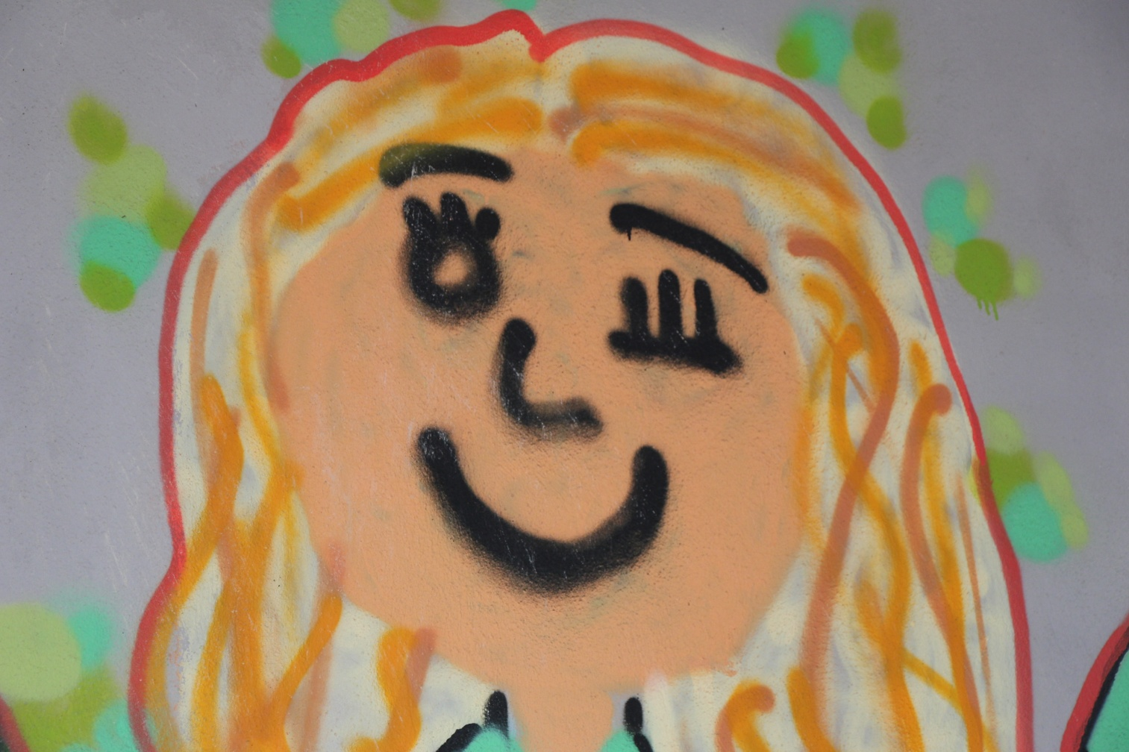
Vielen Dank
für Ihr Interesse!
Notes:
35

